Slide 1


Slide 2

Drag Drop Design (3D)
Sektör : Tasarım, 3 Boyutlu Modelleme
3D : 3 boyutlu ortam kullanarak, oda veya ev tasarımı yapmak için kullanılan web platformudur.

Slide 3
Ekip
Ali Han Güzel
Eğitim : Ondokuz Mayıs Üniversitesi Bilgisayar Mühendisliği Bölümü Lisans (Devam Ediyor)
İş : OMÜ – Mezunlar Koordinatörlüğü (2 Yıl), YKB Stajyer(Devam Ediyor)
Proje Görevi : Yazılım - Web

Slide 4
Ekip (Devam)
Kerem Hacıfazlıoğlu
Eğitim : Ondokuz Mayıs Üniversitesi Bilgisayar Mühendisliği Bölümü Lisans (Devam Ediyor)
İş : YKB Stajyer(Devam Ediyor)
Proje Görevi : Sosyal Medya Sorumlusu

Slide 5
Proje Tanımı
Amaç : Sahne ortamında çeşitli 3 boyutlu bileşenler ile oda veya ev tasarımı yapan kullanıcı dostu ara yüze sahip, her tarayıcıda çalışabilen web platformu sunmak.
Teknolojiler : WebGL, Javascript, Three.js, Angular.js, HTML5

Slide 6
Projenin İnovatif Yönü
Tarayıcı Desteği : Her türlü tarayıcıda (HTML5 destekli versiyon olmak kaydı ile) çalışabilmesidir.
Ortam Desteği : Uygulama kişisel bilgisayar üzerinde olduğu gibi mobil ortamda da desteklenmektedir.
3. Parti Uygulama : Mobil cihaz ve bilgisayar üzerinde program, web ortamında ise eklenti yükleme gereksinimi yoktur.

Slide 7
Pazar ve Rekabet Analizi
Rakipler : planner.roomsketcher.com (Flash Player Gerekliliği, Ücretli)
planner5d.com (SVG Etiketi Kullanımı)
home.by.me (Performans Eksikliği, Ücretli)
ikea.com (Program Gerekliliği)
Gelir Modeli : Reklam gelirleri
Kurumsal ve Bireysel Firmalar
İç Mimar ve Mobilya Sektörü

Slide 8
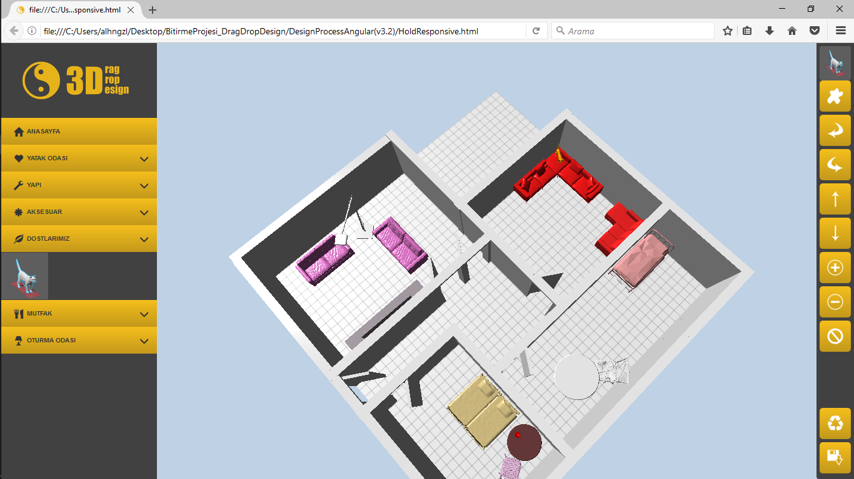
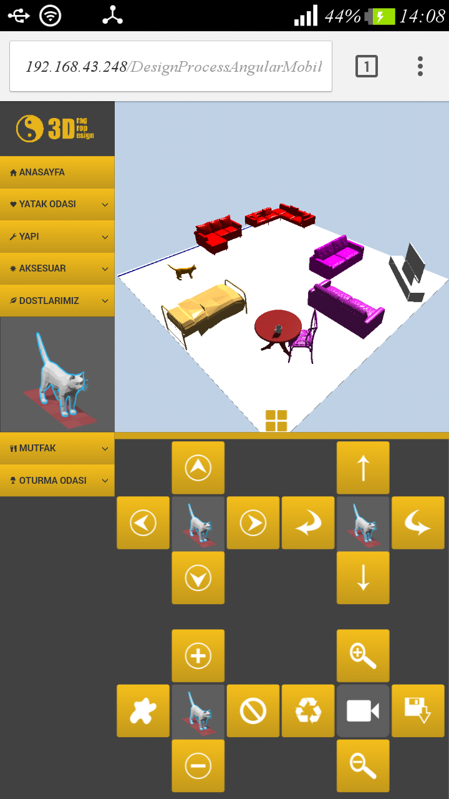
Demo

